Slide 1

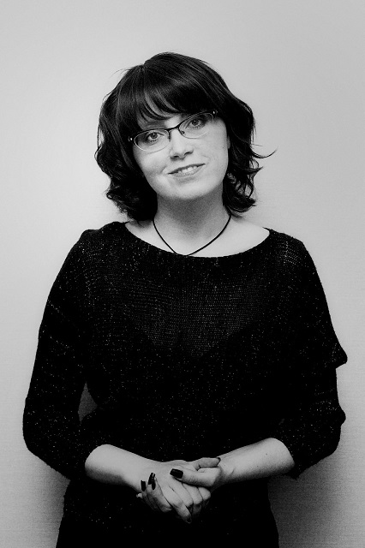
Самарская региональная общественная организация инвалидов стомированных больных «ВМЕСТЕ». Основана 14 декабря 2012 г.
Руководитель РООИСБ«ВМЕСТЕ»,
Борисова
Татьяна Анатольевна

Slide 2
Что такое стома?
Стома – с социально-психологической точки зрения (при отсутствии специальных средств ухода за стомой и реабилитационных мероприятий) это изоляция от общества, потеря учебы, работы, семьи, суицид. Именно поэтому люди со стомой нуждаются в особой социальной защите.
Стома – это не болезнь, а результат хирургического вмешательства по причине болезни, травмы кишечника или мочеточника, приводящего стомированного человека к дезадаптации в социуме.

Slide 3
закономерность того как нарушения функций организма стомированного индивида приводят его к нарушениям функционирования в обществе.
Ограничение жизнедеятельности стомированного
Нарушение функционирование инвалида со стомой в обществе
Функциональное нарушение организма
Болезнь, травмы, врожденные пороки кишечника или мочеточника

Slide 4
Модель реабилитации:
Дооперационная подготовка пациента;
Послеоперационная помощь + обучение;
Реабилитация в первые 2 недели;
Реабилитация после выписки из мед.учреждения;
Помощь в оформлении инвалидности;
Адаптация к новым условиям жизни;
Регулярные встречи пациентов.

Slide 5
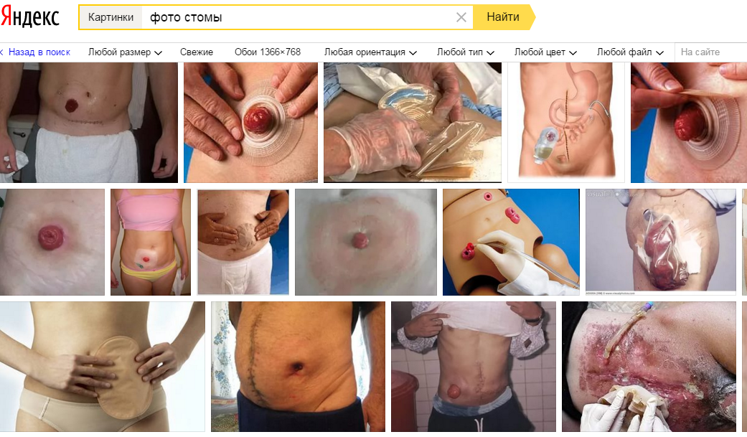
ПРОБЛЕМА

Slide 6
Официальной статистики нет
В Самарской области около 3 000
В России 100 000 – 140 000
На 100 000 населения 100–150 человек

Slide 7

Стомированные могут выглядеть так

Slide 8
Вместе мы:
Преодолеваем стеснение;
Показываем как с этим жить;
Координируем;
Проводим «Школы пациента»;
Встречаемся;
Придаем уверенность.

Slide 9
Что вы будите делать?
Пройдете курс на «Школе волонтерства»;
Общение с пациентом на Школе;
Тестирование;
Реабилитация пациентов совместно с врачами в больницах;
Участие в других значимых мероприятиях.

Slide 10
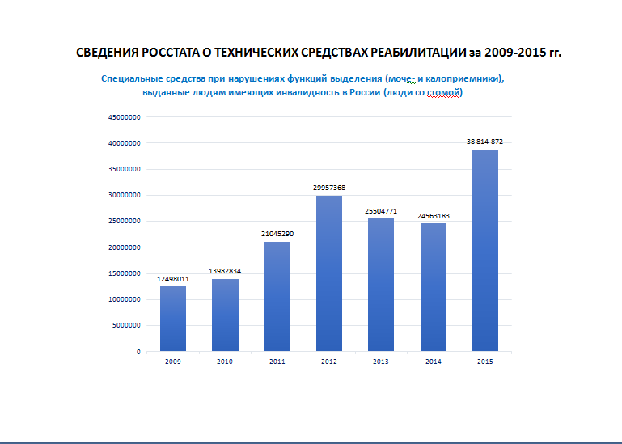

Slide 11
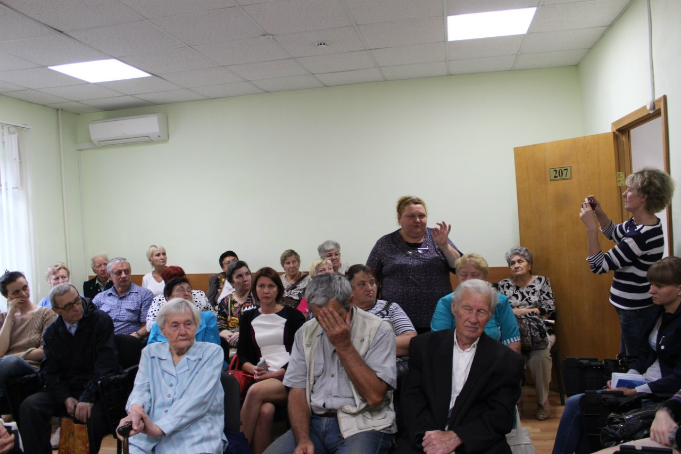
Благо получатели (пациенты)

Slide 12
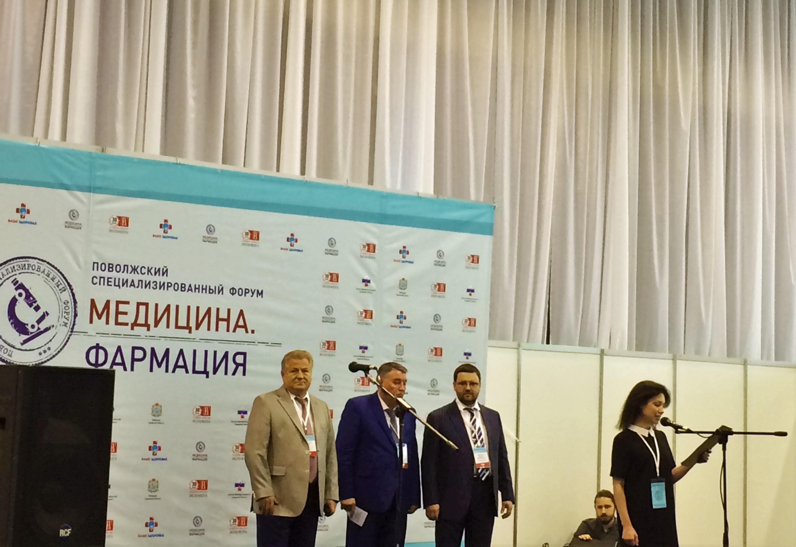
Выставка «Медицина.Фармация»

Slide 13
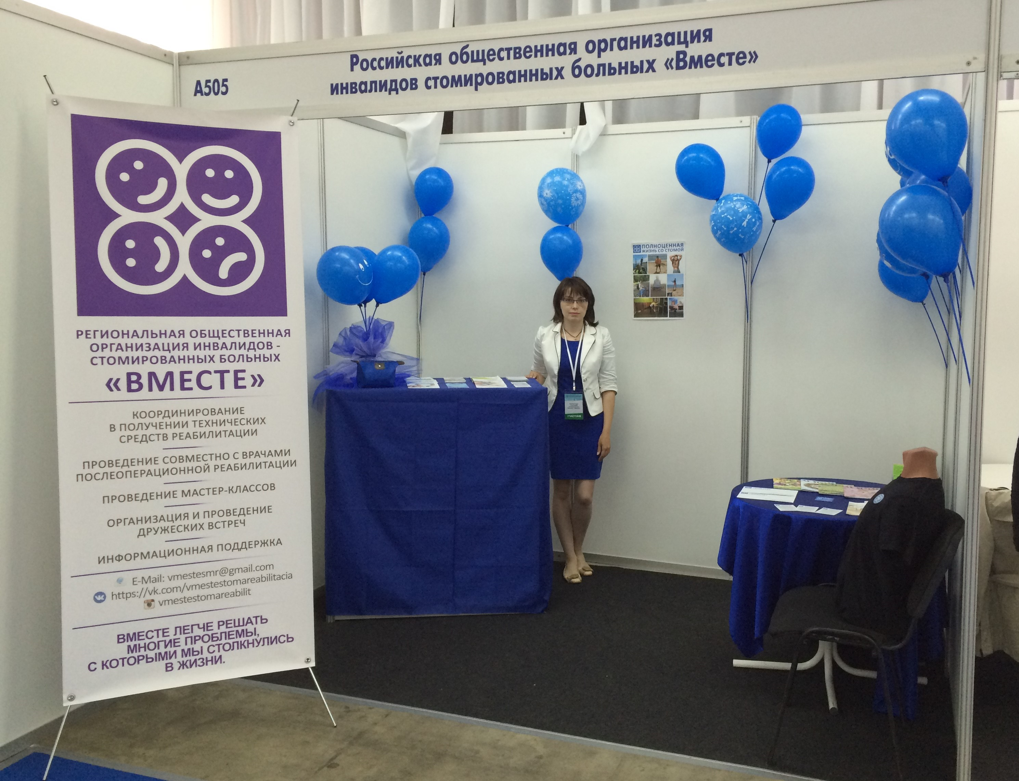
Павильон на выставке

Slide 14
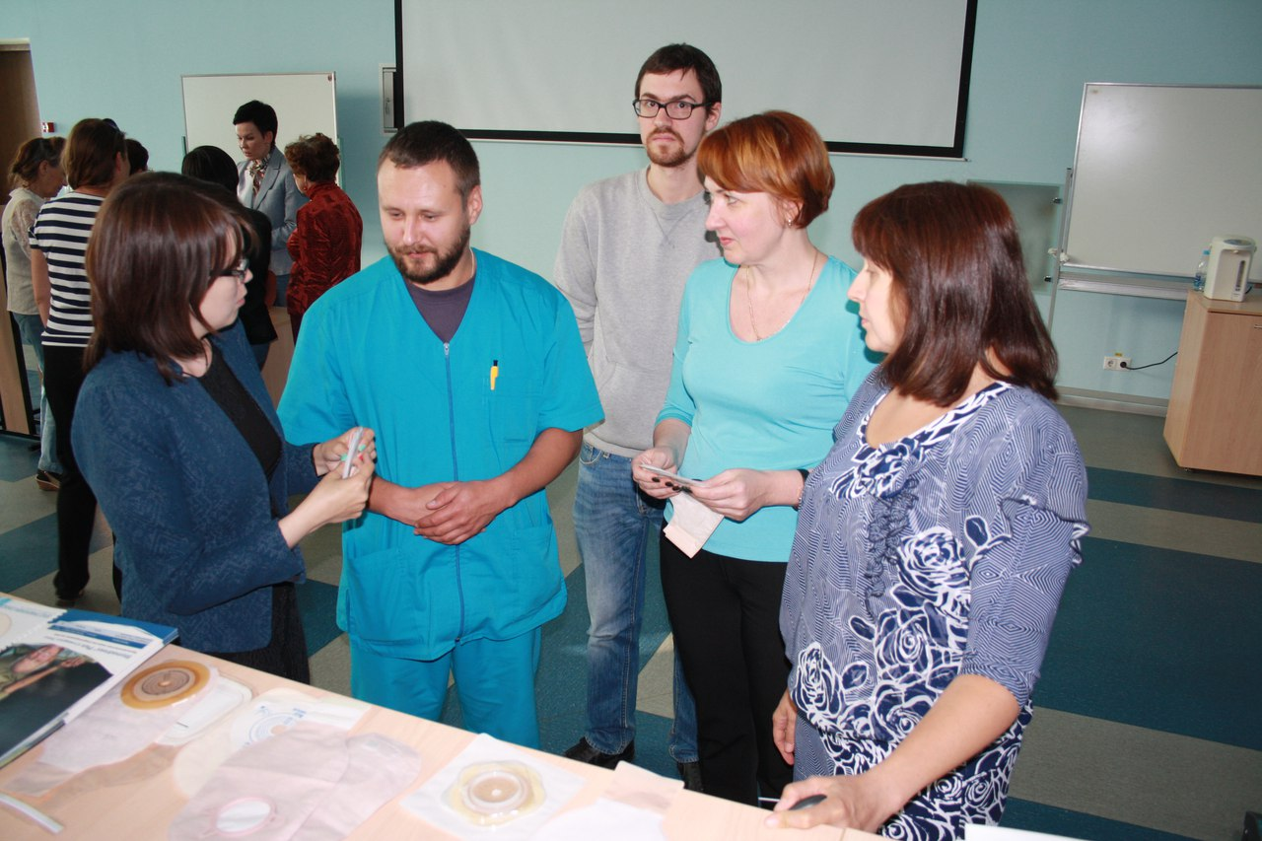
Школа пациента в СамГМУ

Slide 15
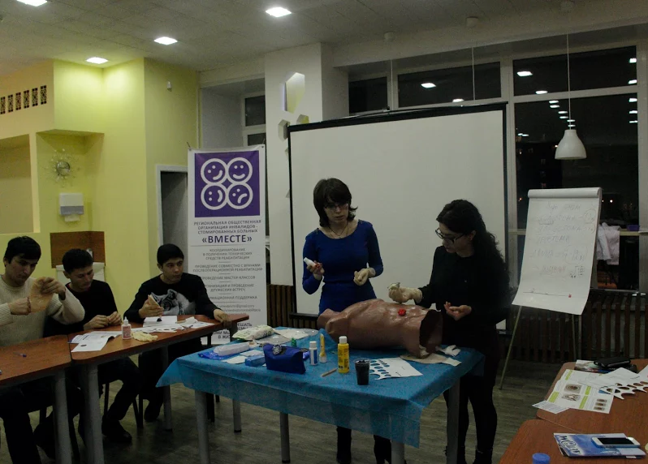
Мастер-класс

Slide 16
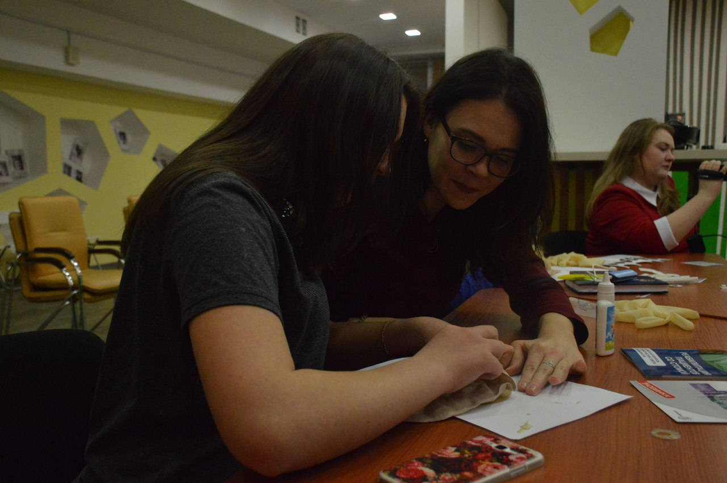
Мастер-класс по подбору ТСР

Slide 17
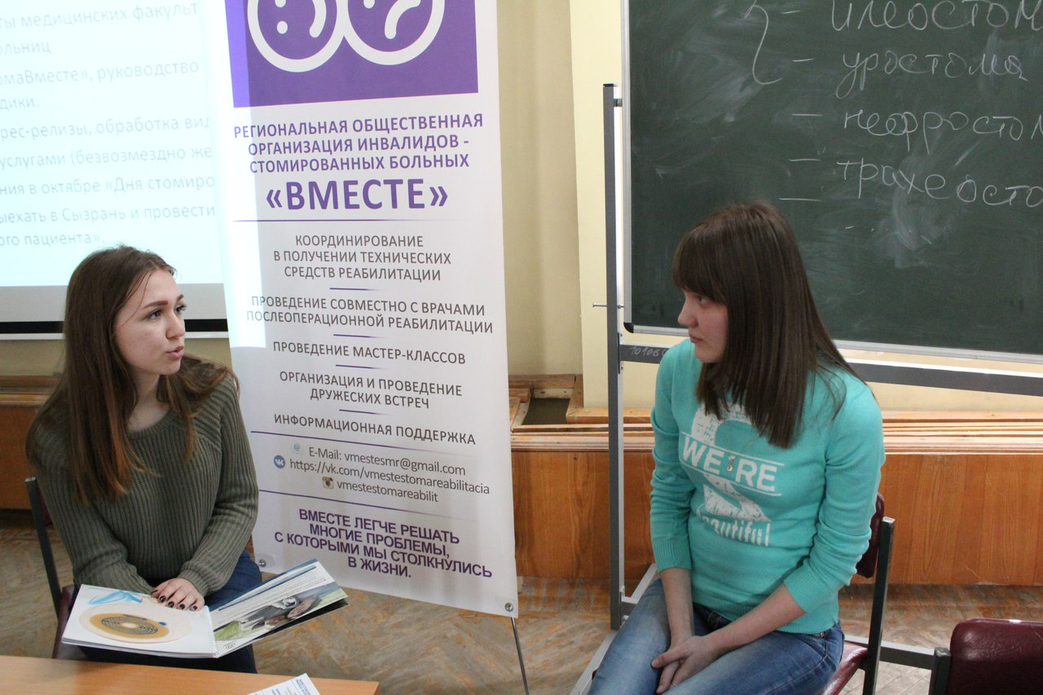
Общение с пациентом

Slide 18
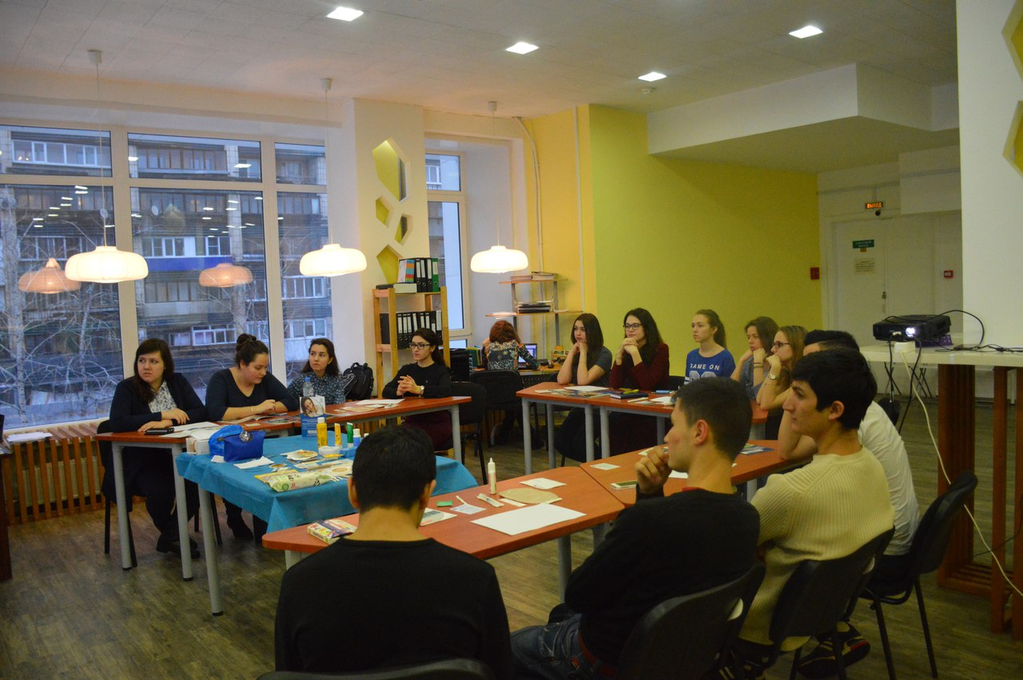
Практическое занятие

Slide 19
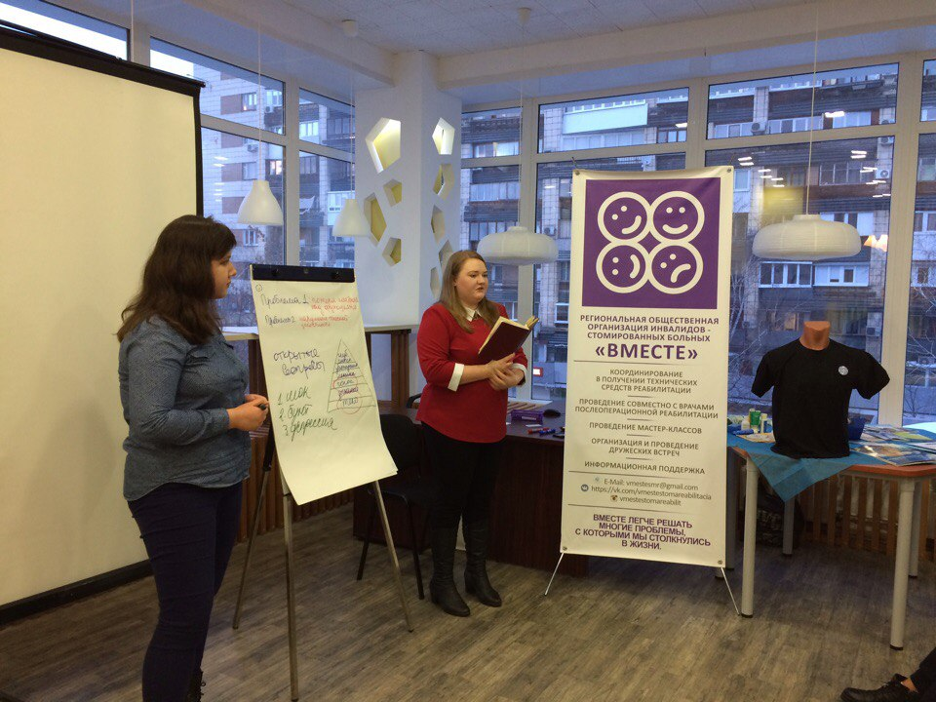
Теория по психологическому взаимодействию с пациентами

Slide 20
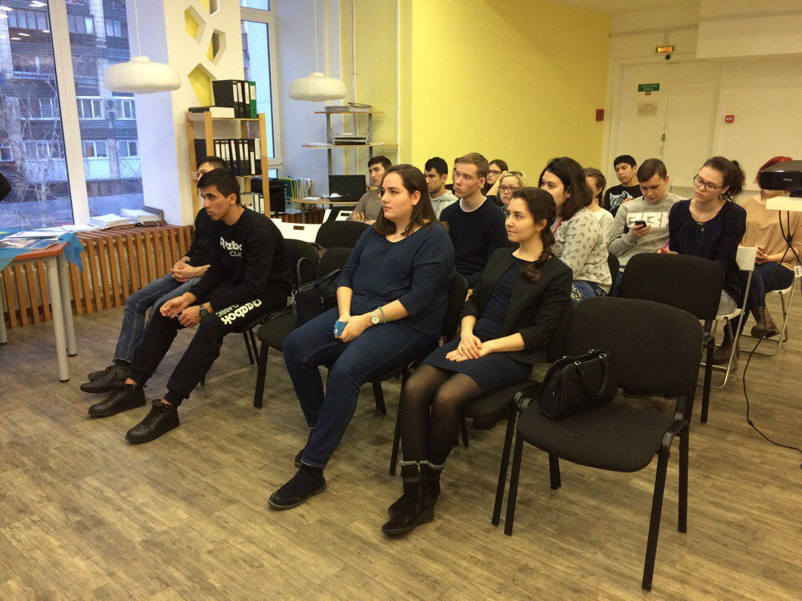
Студенты мед.учреждений

Slide 21
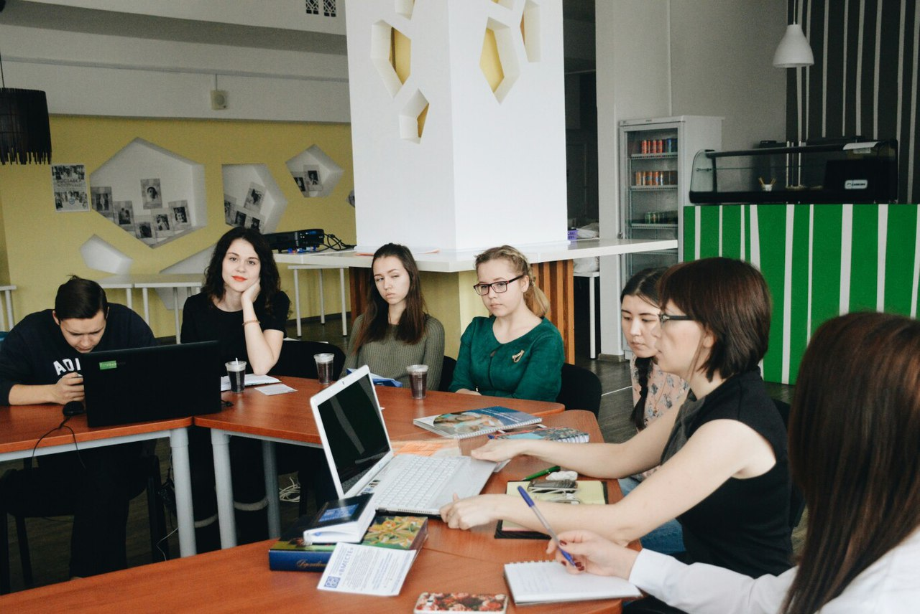
Организационное собрание

Slide 22
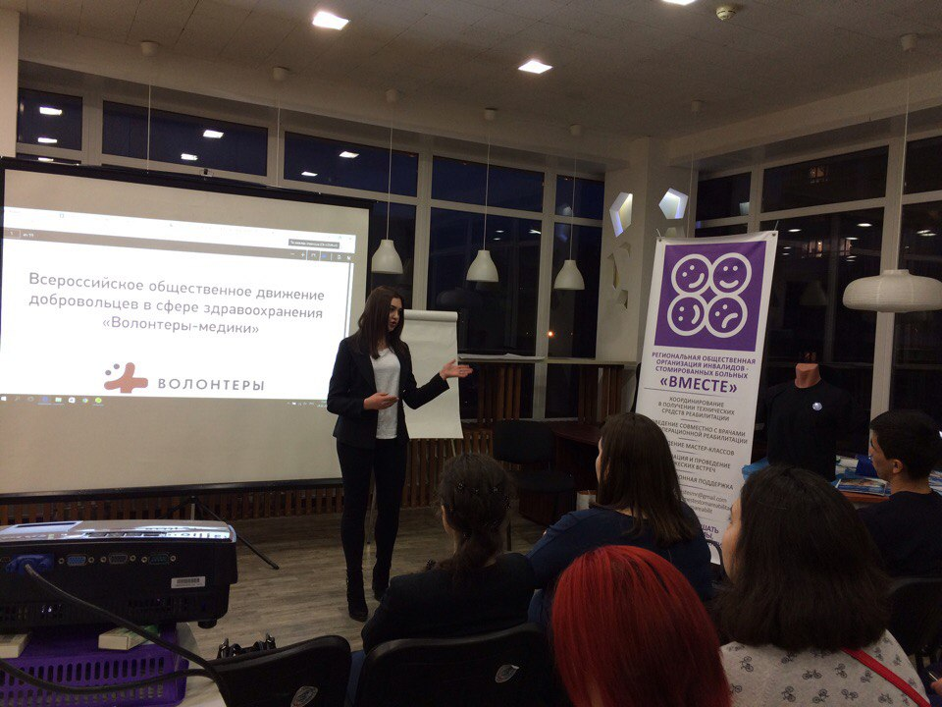
Передача опыта

Slide 23
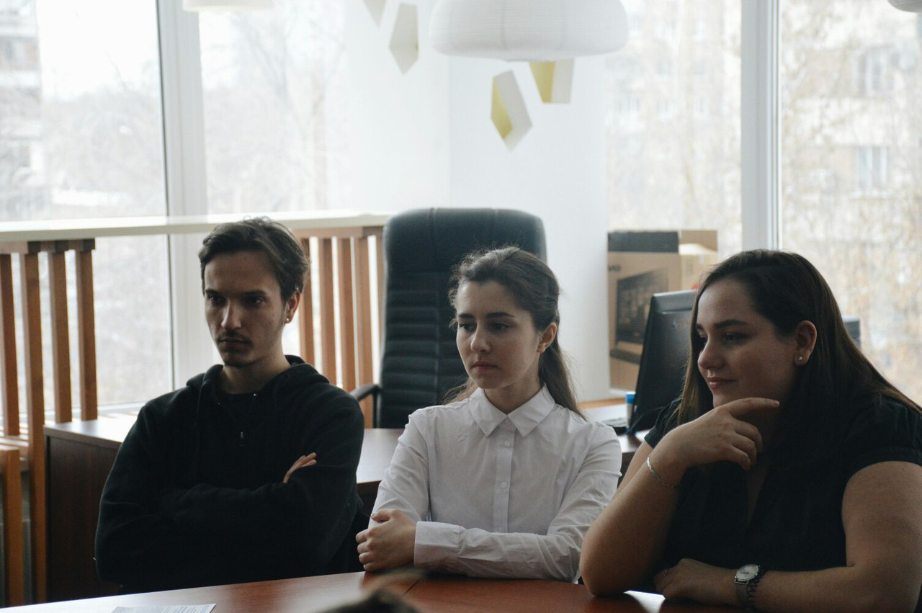
волонтеры

Slide 24
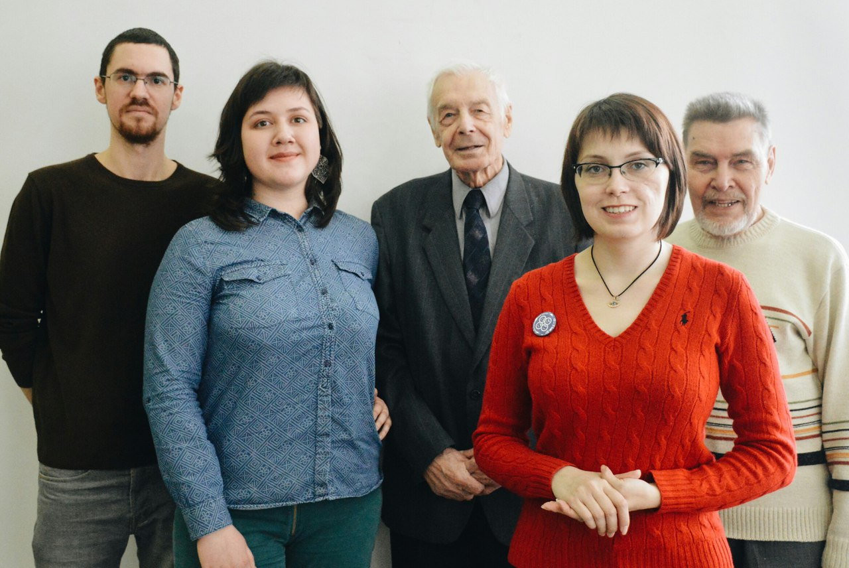
Встреча с пациентами

Slide 25
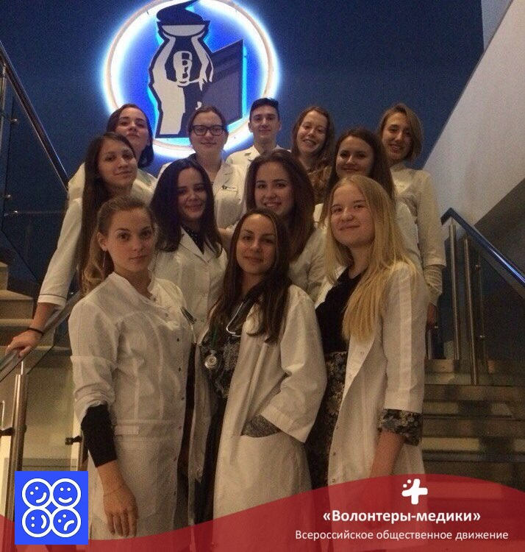
Волонтерство в СамГМУ

Slide 26
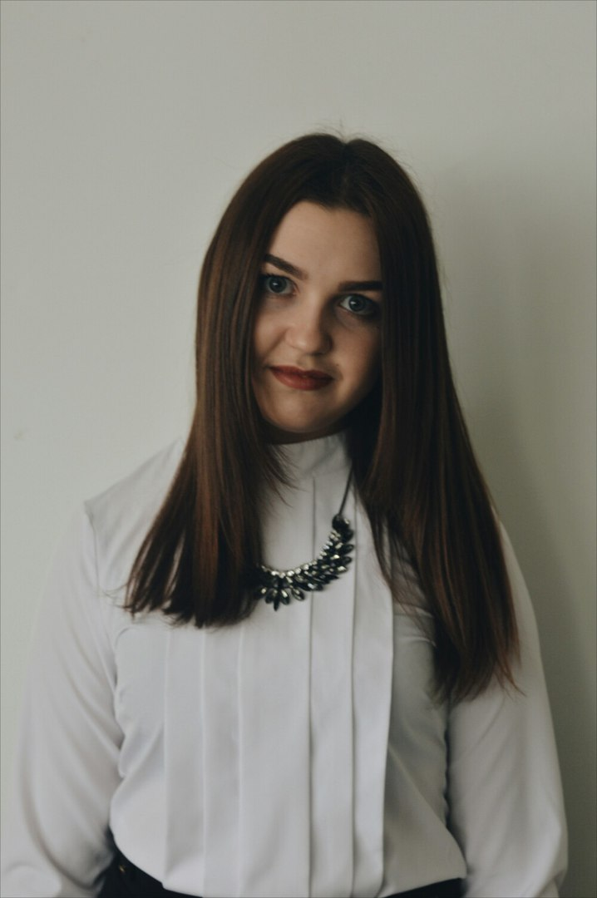
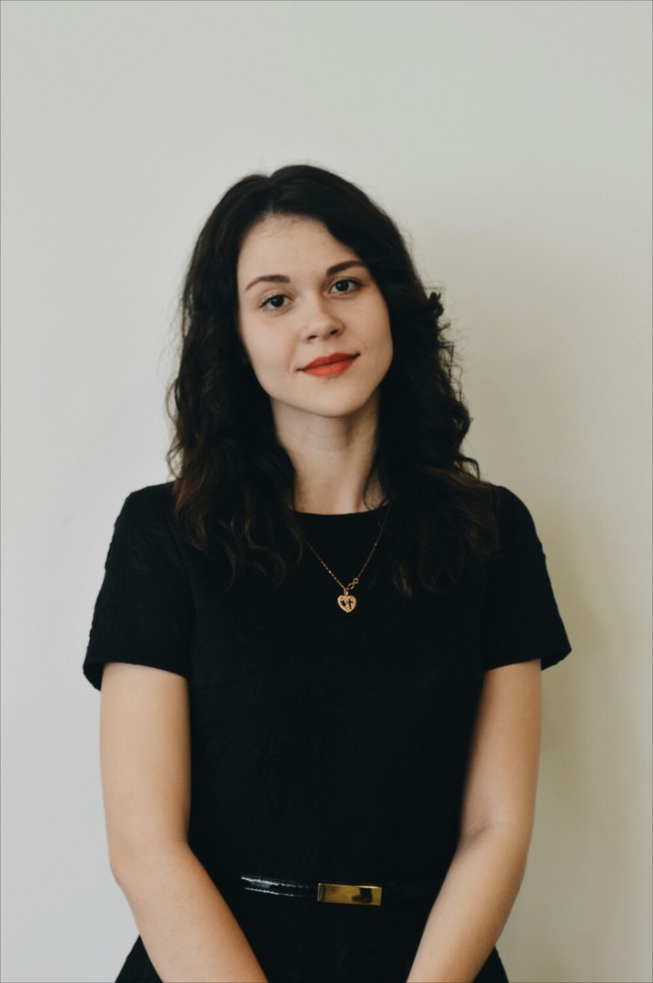
Координаторы

Slide 27
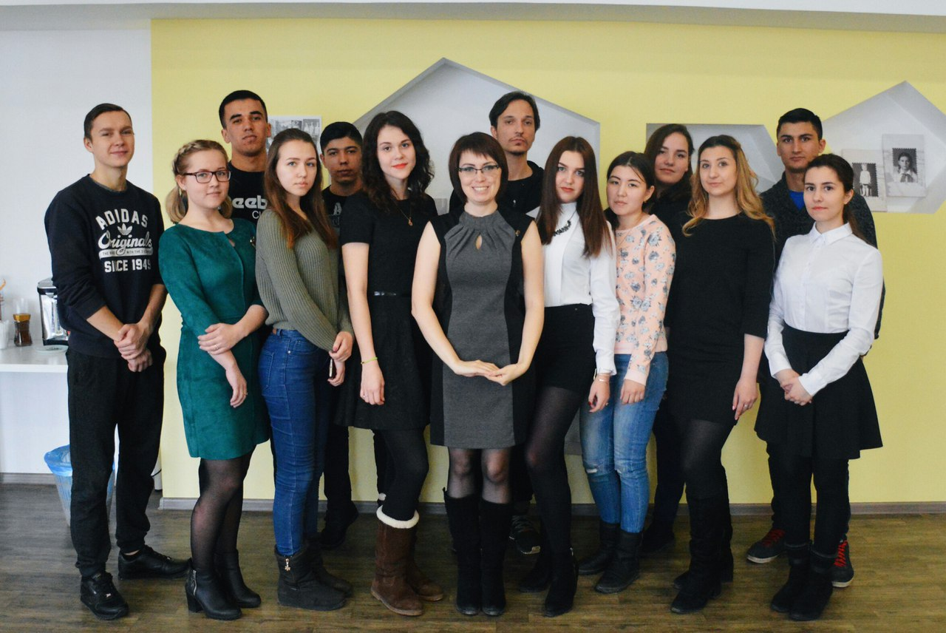
Наша команда

Slide 28
Кто нам нужен в команду?
Волонтеры в больницы;
Менеджеры проектов;
Координаторы направлений:
посещение на дому,
отдам/приму,
пресс-секретарь;
контент-менеджеры.
Волонтеры на мероприятиях;
Помощь в организации конференции;

Slide 29
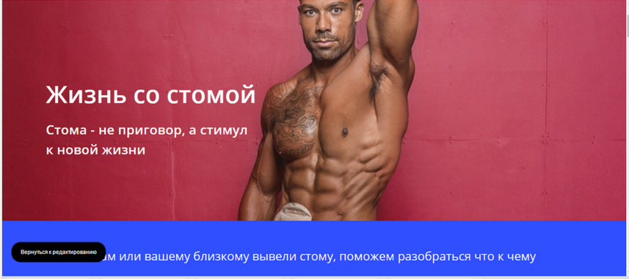
Информационные ресурсы

Slide 30
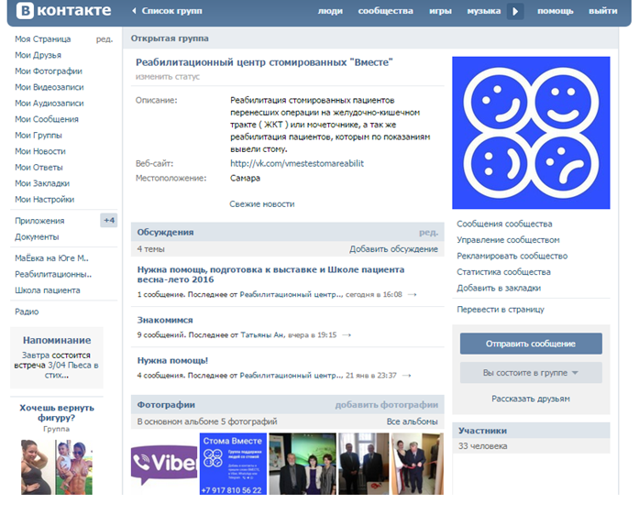
Группа Вконтакте

Slide 31
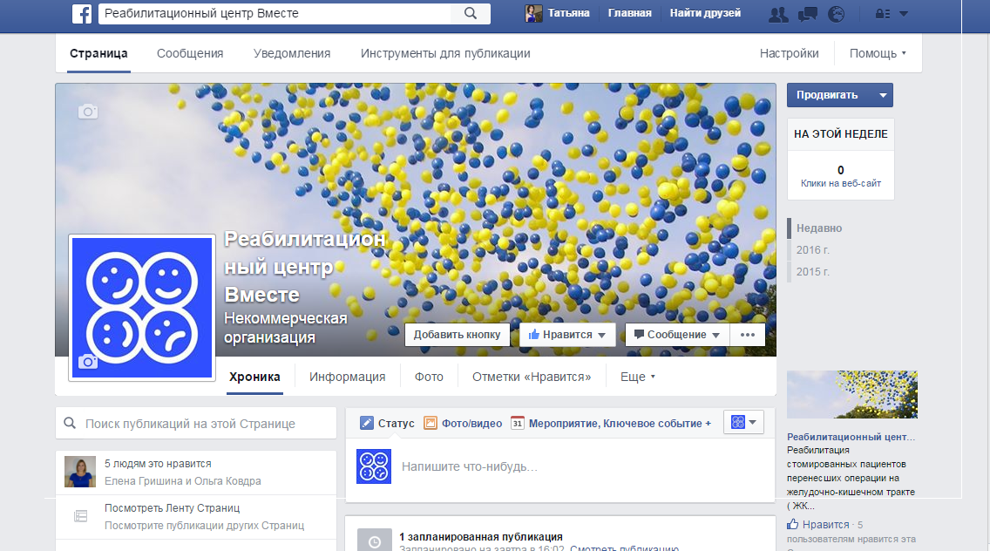
Группа на Facebook

Slide 32
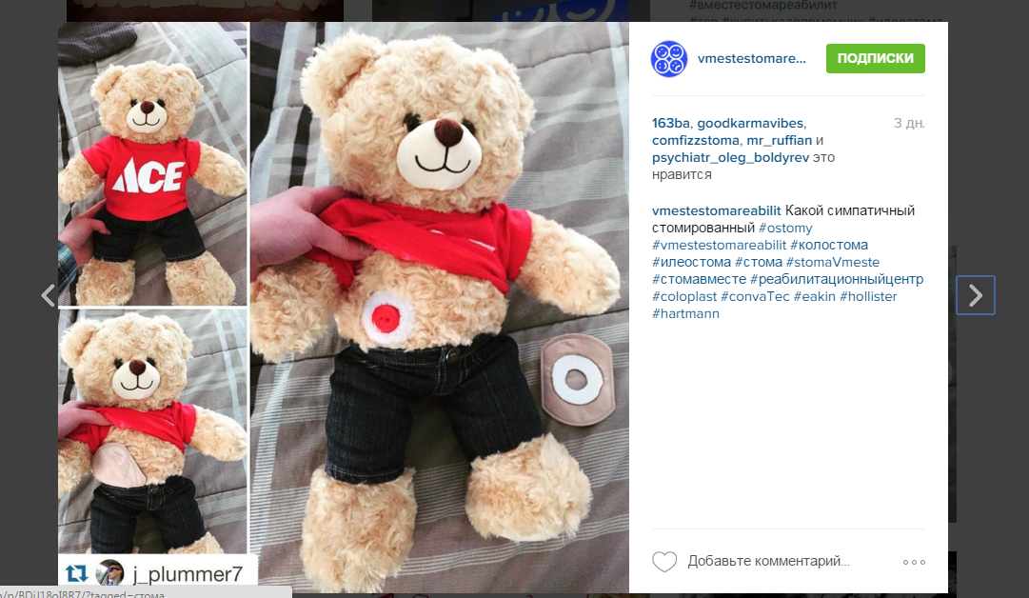
Инстаграм

Slide 33

Стикер для больниц и ЦСО

Slide 34
Плюсы, которые вы получаете:
опыт общения с врачами;
опыт общения с пациентами;
знания, о которых не рассказывают;
участие в мастер-классах;
возможность участия в мероприятиях;
возможность написать научную работу;
оценка на ДобровольцыРоссии.рф;
благодарственное письмо;

Slide 35
Ссылки:
Наш сайт тут:
http://stomavmeste.tilda.ws/
Группа Вконтакте:
http://vk.com/vmestestomareabilitacia
Страница на Facebook:
https://www.facebook.com/vmestestomareabilitacia
Страничка в инстаграм
https://www.instagram.com/vmestestomareabilit/
#РООИСБВместе #СтомаВместе #проектСтомаВместе
#ВМ63 #МолодежьСамары #СамарскаяОбласть

Slide 36
Спасибо за внимание!

